Slide 1

DEVLET MALZEME
OFİSİ
Kasım 2025
dmo.gov.tr

Slide 2


SUNUM
PLANI
01
Kurumsal Tanıtım
02
Üst Politika ve Stratejiler
03
Faaliyet Alanı ve Uygulamalar
04
Tedarik Usulleri
05
Tedarikçi Kayıt Süreci ve Ekranları
06
Katalog
07
Müteferrik
dmo.gov.tr
08
Sağlık Market

Slide 3

KURUMSAL TANITIM

Slide 4

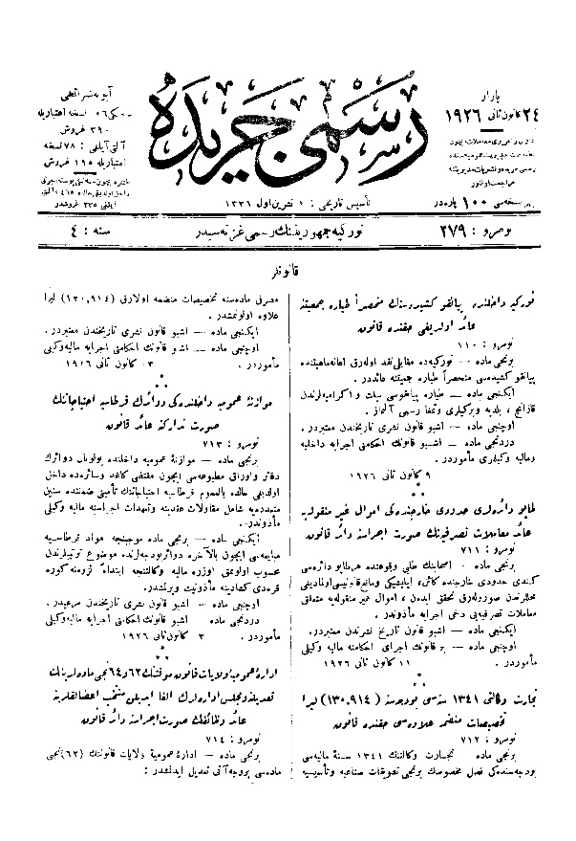
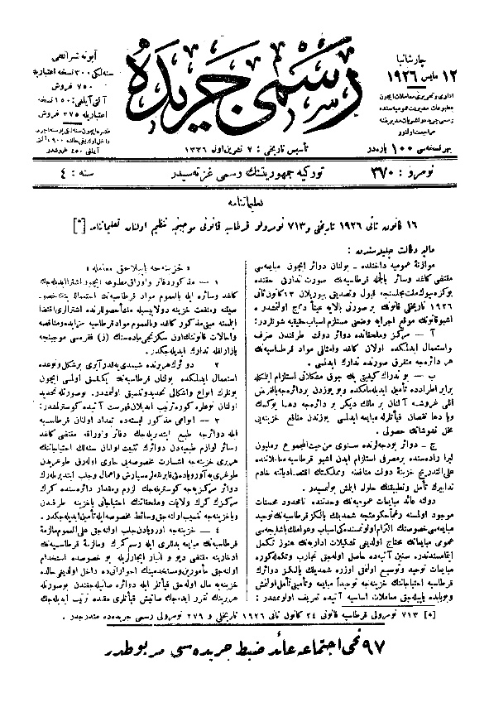


Geçmişten Bugüne
DMO
Ocak 1926/713 Sayılı Kırtasiye Kanunu
1926’dan 2026’ya
100 Yıllık
Merkezi Satınalma
Tecrübesi
1926
1926
2025
12 Mayıs 1926 Kırtasiye Başmemurluğunun Kurulması

Slide 5

Tedarik Usulümüz
DMO, bu mal ve hizmetleri 4734 sayılı Kamu İhale Kanunu çerçevesinde veya aynı Kanunun 3 üncü maddesinin (g) bendinde düzenlenen istisna kapsamına giren alımlar yönünden, katalog anlaşmaları kapsamında veya elektronik ihale veya diğer satınalma usulleriyle temin edebilir.

Slide 6

ÜST POLİTİKA VE STRATEJİLER

Slide 7
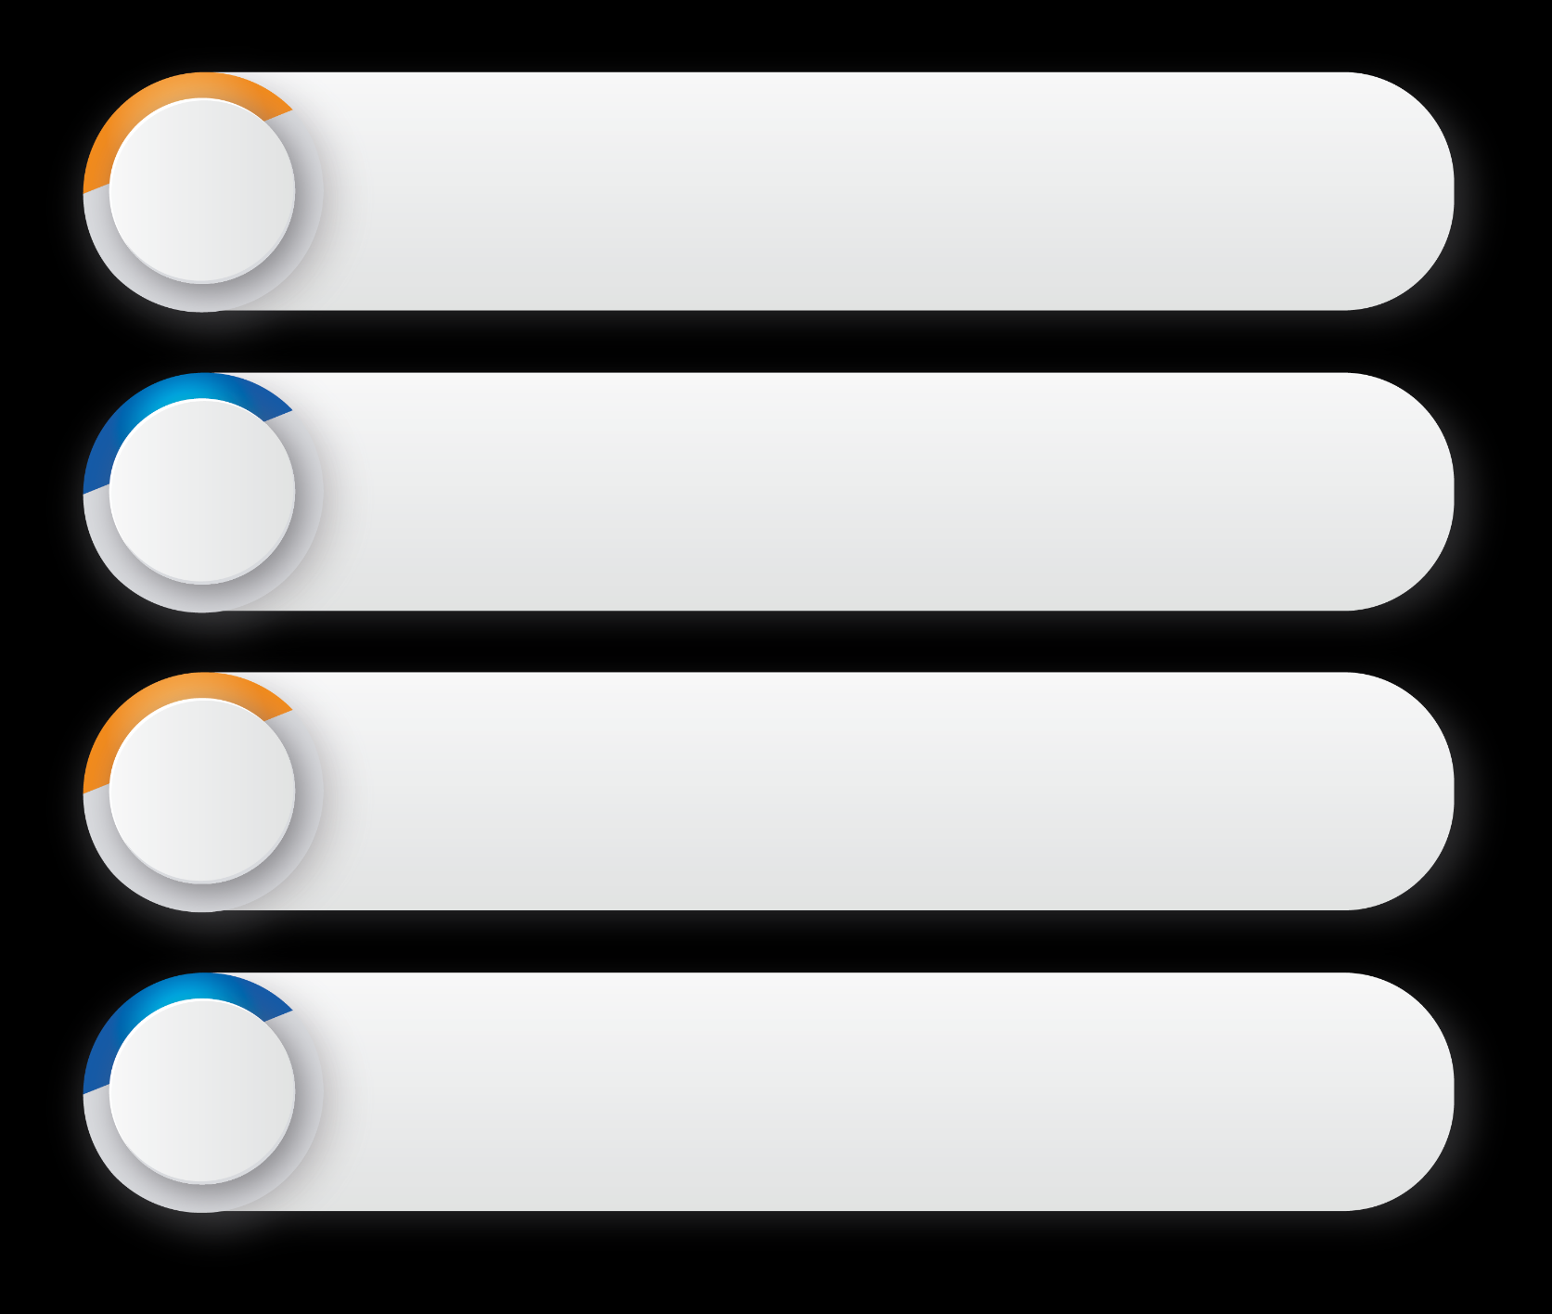
On İkinci Kalkınma
Planı (2024-2028)
Tedbir
397.7.
Kamu alımlarına yönelik harcamaların rasyonelleştirilmesi
anlayışıyla tasarruf odaklı merkezi kamu alım politikaları,
kapsamı genişletilerek sürdürülecektir.
Kamu taşıtlarının kullanımı ihtiyaç analizleri çerçevesinde
sistematik olarak gözden geçirilecek, taşıt ihtiyaçları öncelikle
geçici tahsisle ya da ihtiyaç fazlası taşıtların devri suretiyle
karşılanacak ve yeni taşıt edinimlerinde ekonomiklik gözetilerek
yerli üretim ile çevreci araçlara öncelik verilecektir.
Tedbir
397.8.
Tedbir
411.6.
Devlet Malzeme Ofisi ile birlikte "Sağlık Market" uygulamasının
kapsamı genişletilerek ilaç ve tıbbi malzeme tedarik zinciri
daha da güçlendirilecektir.
Teknogirişimciler tarafından oluşturulan ürünlerin DMO
Bünyesindeki Tekno Katalog platformu gibi araçlarla
entegrasyonunu sağlayarak bu ürünlerin ticarileşme ve
markalaşma süreçleri hızlandırılacaktır.
Tedbir
561.6.

Slide 8
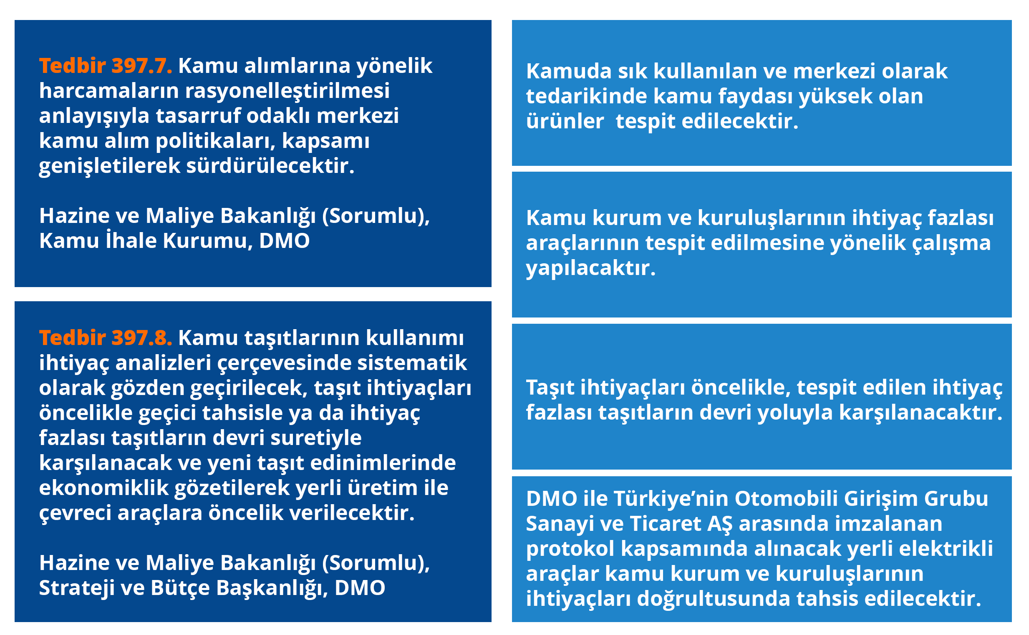
On İkinci Kalkınma
Planı (2024-2028)

Slide 9
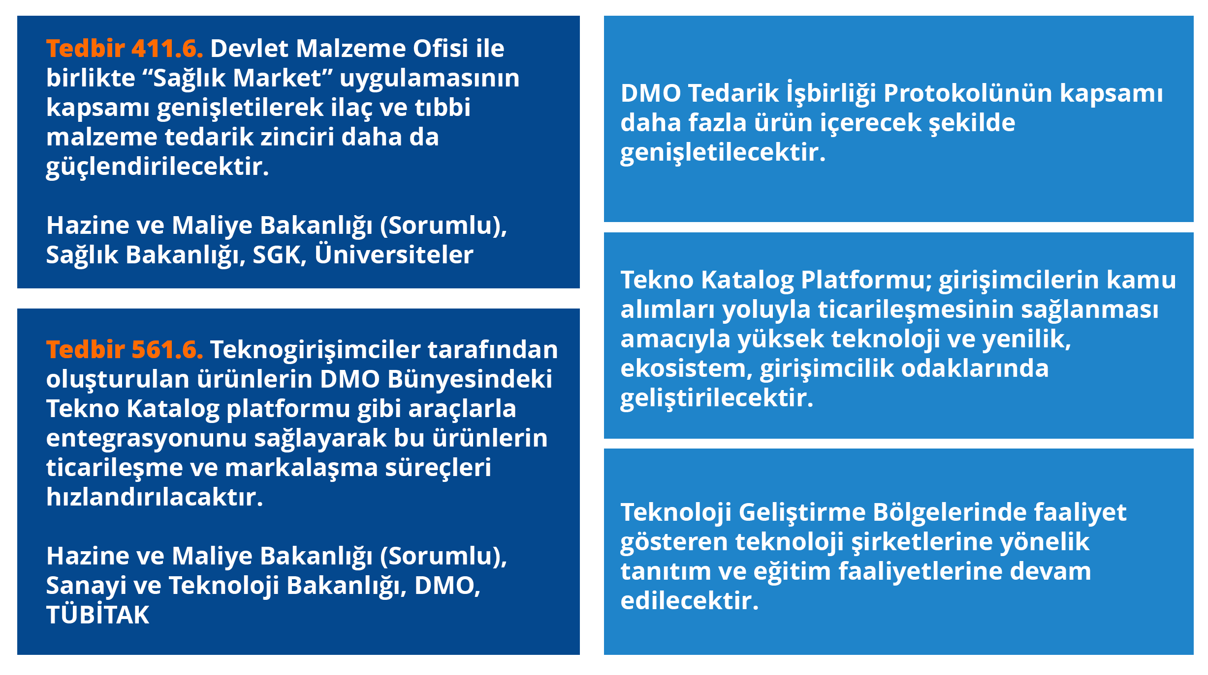
On İkinci Kalkınma
Planı (2024-2028)

Slide 10
Orta Vadeli Program
(2024-2026)
Kamu alımlarına yönelik harcamaların rasyonelleştirilmesi
anlayışıyla tasarruf odaklı merkezi kamu alım politikaları,
kapsamı genişletilerek sürdürülecektir.
01
Devlet Malzeme Ofisi ile birlikte Sağlık Market Uygulamasının
kapsamı genişletilerek ilaç ve medikal malzeme tedarik zinciri
daha da güçlendirilecektir.
02
Kamu alımlarında şartname aşamasından başlayarak yerliliği
engelleyen teknik kriterler ve finansal yükler gözden geçirilecek,
kamu alımlarında yeknesaklık sağlanacak ve öngörülebilirlik
artırılacaktır.
03
04
Yeşil kamu alımları stratejileri geliştirilecek, yeşil dönüşümü
destekleyen satın alma kriterleri belirlenecektir.

Slide 11
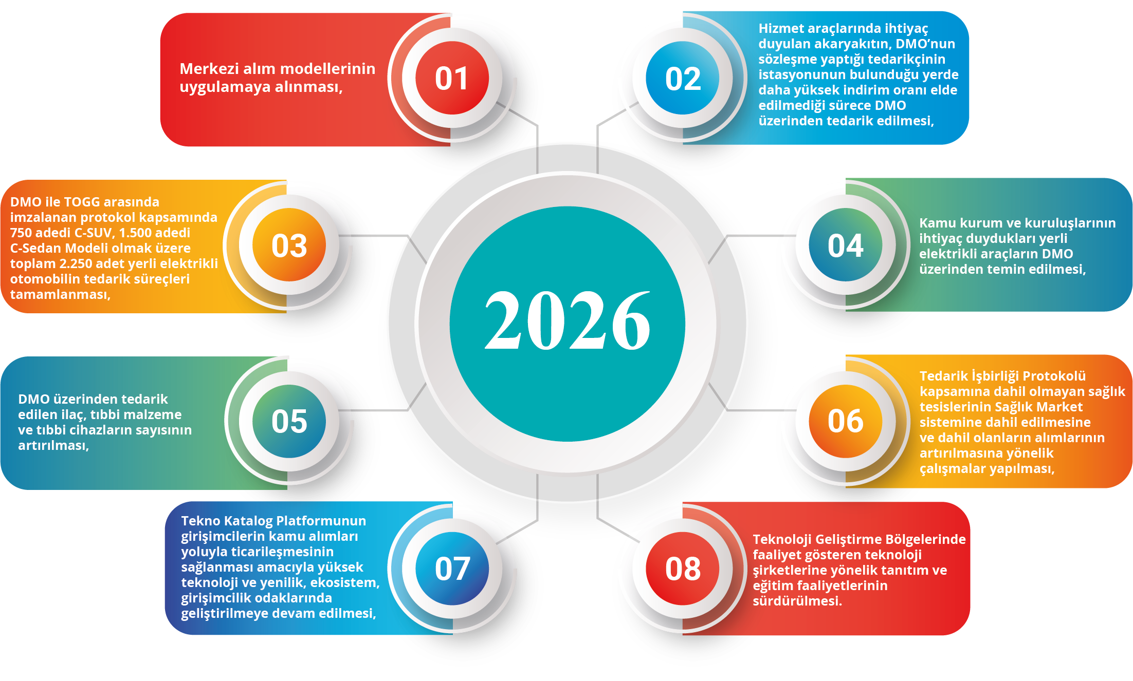
Cumhurbaşkanlığı Yıllık Programı (2026)
2026 Yılı Cumhurbaşkanlığı Yıllık Programı İle DMO’ya Verilen Önemli Görevler

Slide 12
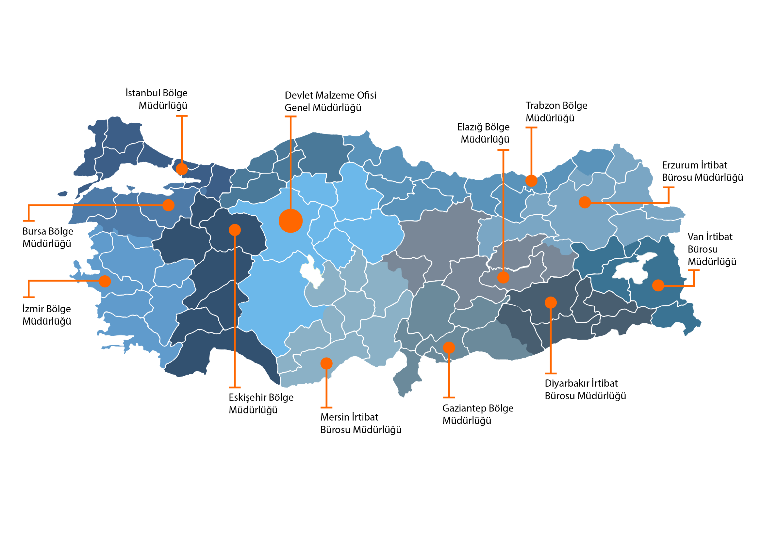
Merkez ve Taşra Teşkilatımız

Slide 13

Misyon
Vizyon
Temel Değerler
MİSYONUMUZ
“Kamu hizmetlerinde ihtiyaç duyulan ürünleri, değişen ve gelişen koşullara uyum sağlayarak hızlı, kaliteli, etkin ve verimli bir şekilde tedarik etmek”
VİZYONUMUZ
“Ülke kalkınmasını kamu alımları yoluyla destekleyen, değer üreten, paydaş odaklı ve yenilikçi bir merkezi satınalma kurumu olmak”
TEMEL DEĞERLER
Şeffaflık
Güvenilirlik
Yenilikçilik
Hesap Verilebilirlik
Profesyonellik
Paydaş Odaklılık
Katılımcılık
Dijitalleşme
Tasarruf Odaklılık
Hız

Slide 14

Neden DMO?
Yerinde ve Zamanında
Tedarik
Yerli Üretime
Destek
Sektörün Gelişimine
Yön Verme
Hızlı Nakit Akışı
Satınalmada
Uzman Kadro
DMO
Stratejik Paydaş
Güvenilir
Çözüm Odaklılık
Basit Süreçler ile
E-Satış İmkanı
Kaynak Kullanımında
Etkinlik ve Verimlilik
Standart, Kalite ve
Uygun Fiyatlar
Satış Sonrası
Garanti Süreçleri

Slide 15

Yerli ve Milli Ekonomide DMO’nun Rolü
%70
Yerlilik Oranı
%15
Fiyat Avantajı

Slide 16

FAALİYET ALANI VE UYGULAMALAR

Slide 17
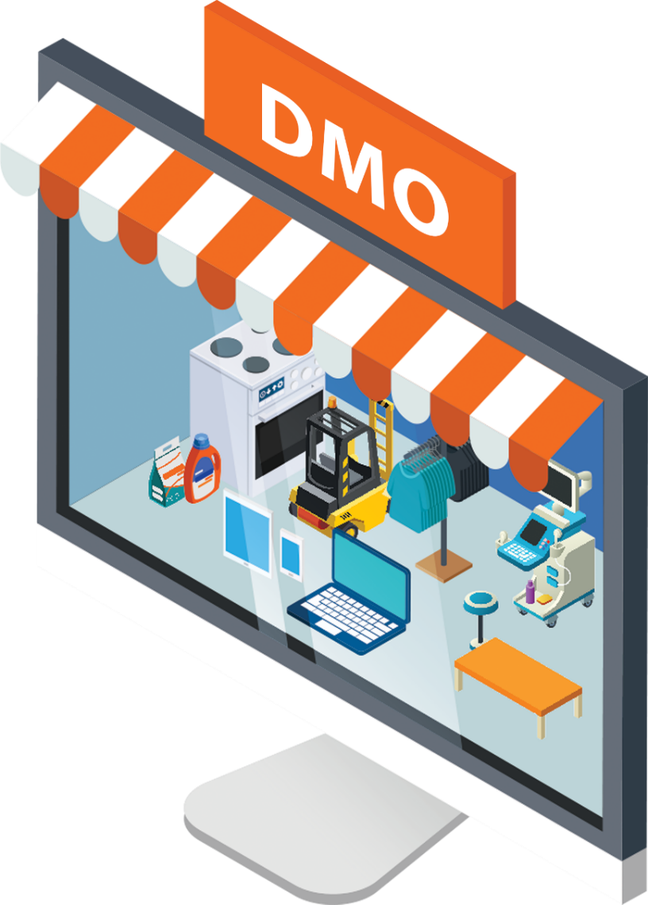
Mal ve Hizmet Grupları
Bilişim Ürünleri
Büro Makine ve Ekipmanları
Aydınlatma Cihazları ve Isıtma-Soğutma Araçları
Kâğıt ve Kırtasiye Ürünleri
Giyim Ürünleri ve Aksesuarları
Mobilya ve Büro Mefruşatı
Temizlik Ürünleri ile Temizlik Araç ve Ekipmanları
Taşıt, Üstyapılı Taşıt, İş Makinesi, Akü, Lastik ve Akaryakıt
Taşıt, Üstyapılı Taşıt ve İş Makinesi Kiralamaları
İlaç, Tıbbi Cihaz ve Sağlık Ürünleri
Seyahat ve Nakliye Hizmetleri
Basılı Ürünler ve Basım Hizmetleri
Elektrik ve Yakıt Ürünleri

Slide 18

TEDARİK USULLERİ

Slide 19

Tedarik Usulleri
İdarelerce sürekli ve düzenli olarak ihtiyaç
duyulan malzemelerin, tedarikçileriyle
Açık Satışlara Ait Satınalma Sözleşmesi,
Protokol veya Çerçeve Anlaşmalar imzalanarak,
DMO internet sayfasında E-Satış Portalında
yayınlanması ve bu Portaldan belli bir limit
dahilinde sipariş veren İdarelere, Ofis adına
ilgili tedarikçi tarafından teslim edilmesidir.
KATALOG
%
%
%
Talep konusu malzemenin, KATALOG
ürünleri arasında bulunmaması veya talep
miktarının doğrudan sipariş limitinin
üzerinde olması halinde, ihtiyacın DMO
tarafından müşteri adına yapılan ihale veya
pazarlık usulüyle karşılanmasıdır.
MÜTEFERRİK

Slide 20
Tedarik Usulleri
Çerçeve Anlaşma
(e-İhale)
e-Satış
Müteferrik
%
%
%

Slide 21
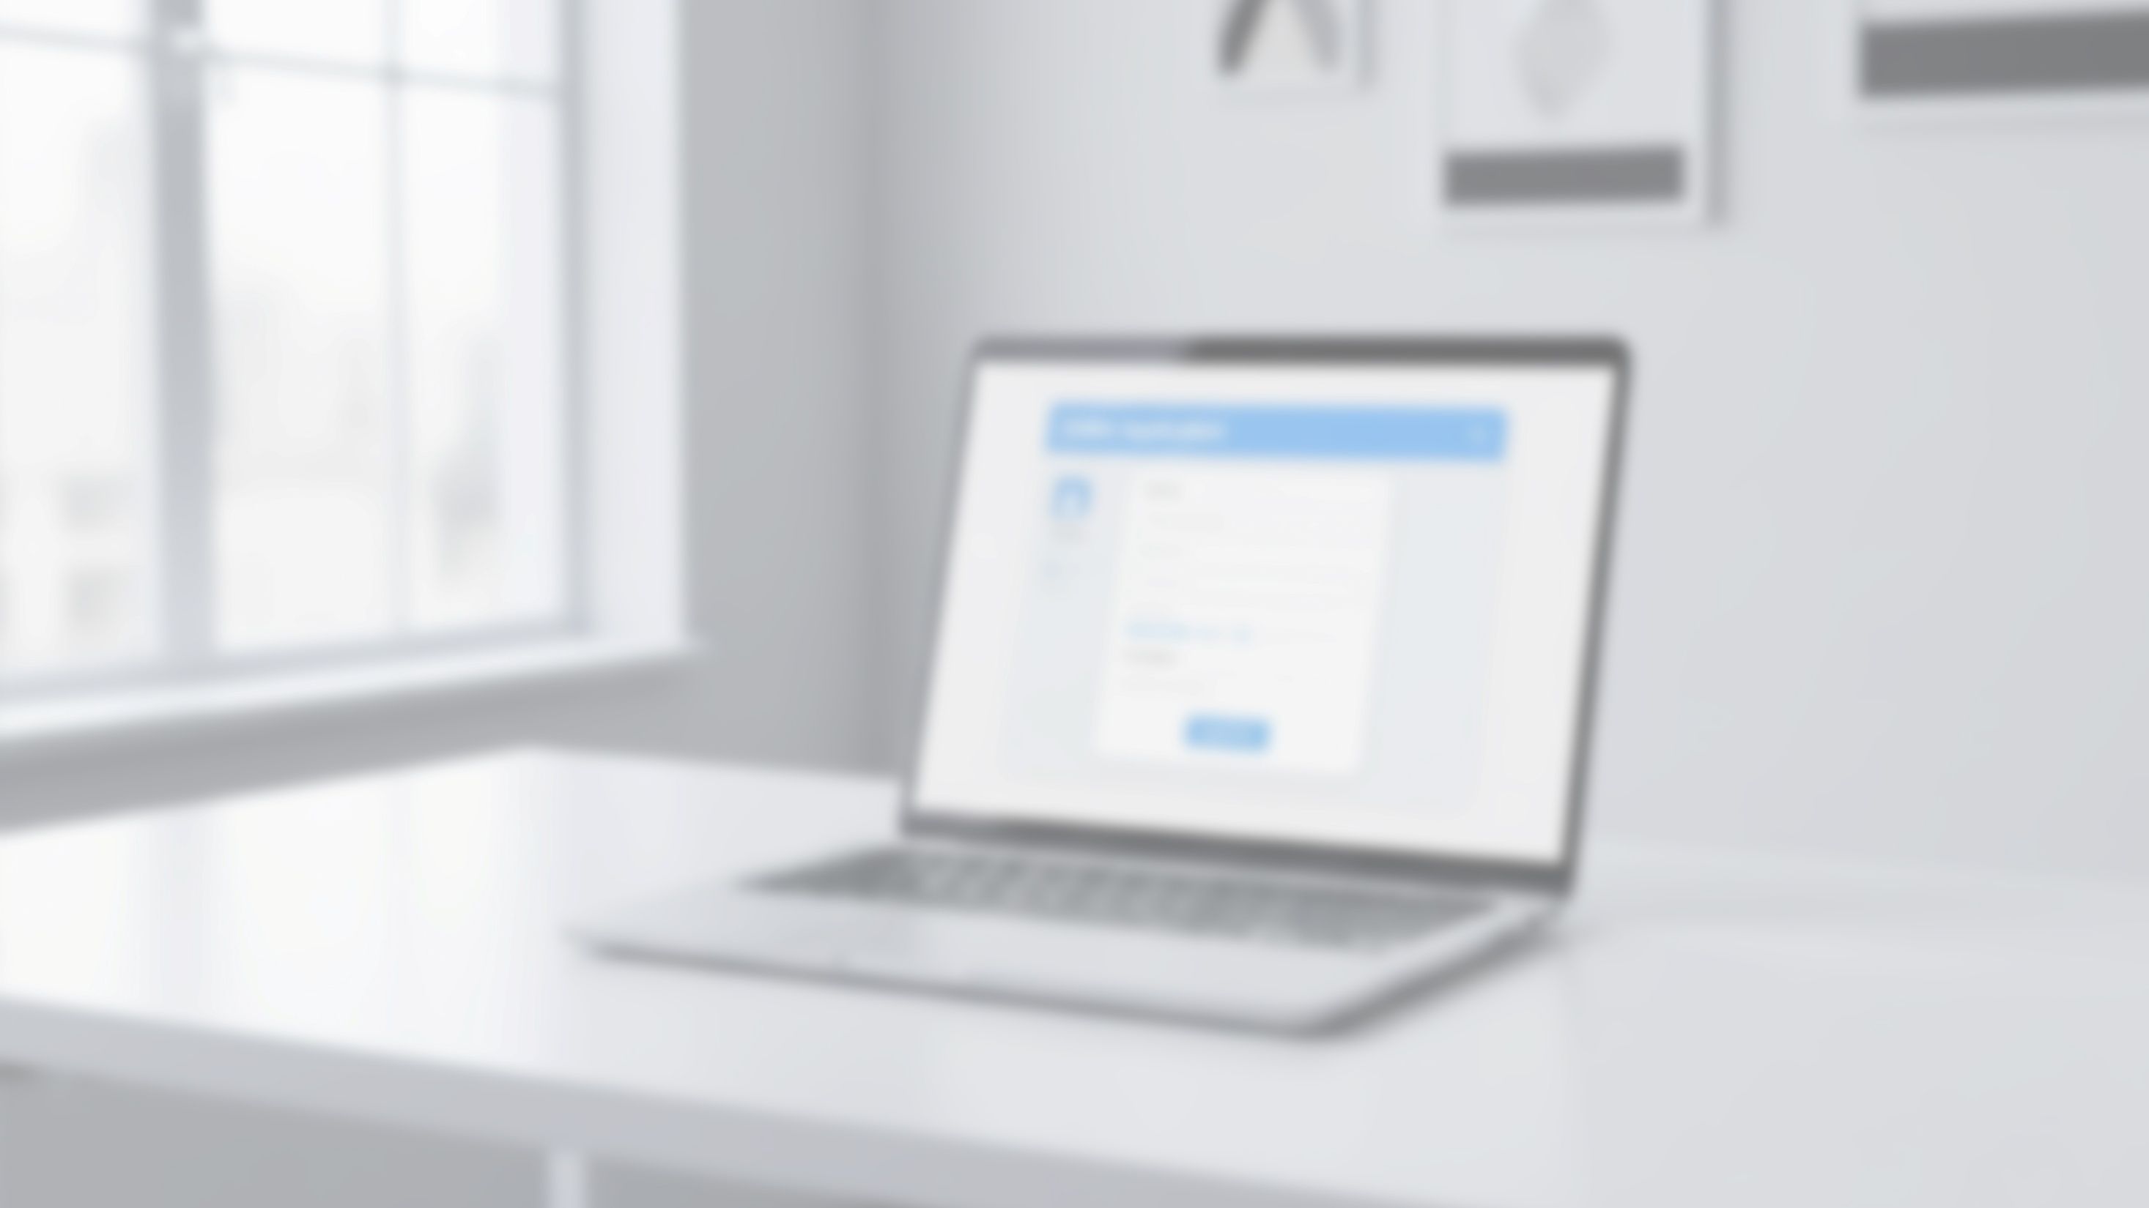
TEDARİKÇİ KAYIT SÜRECİ VE EKRANLARI

Slide 22
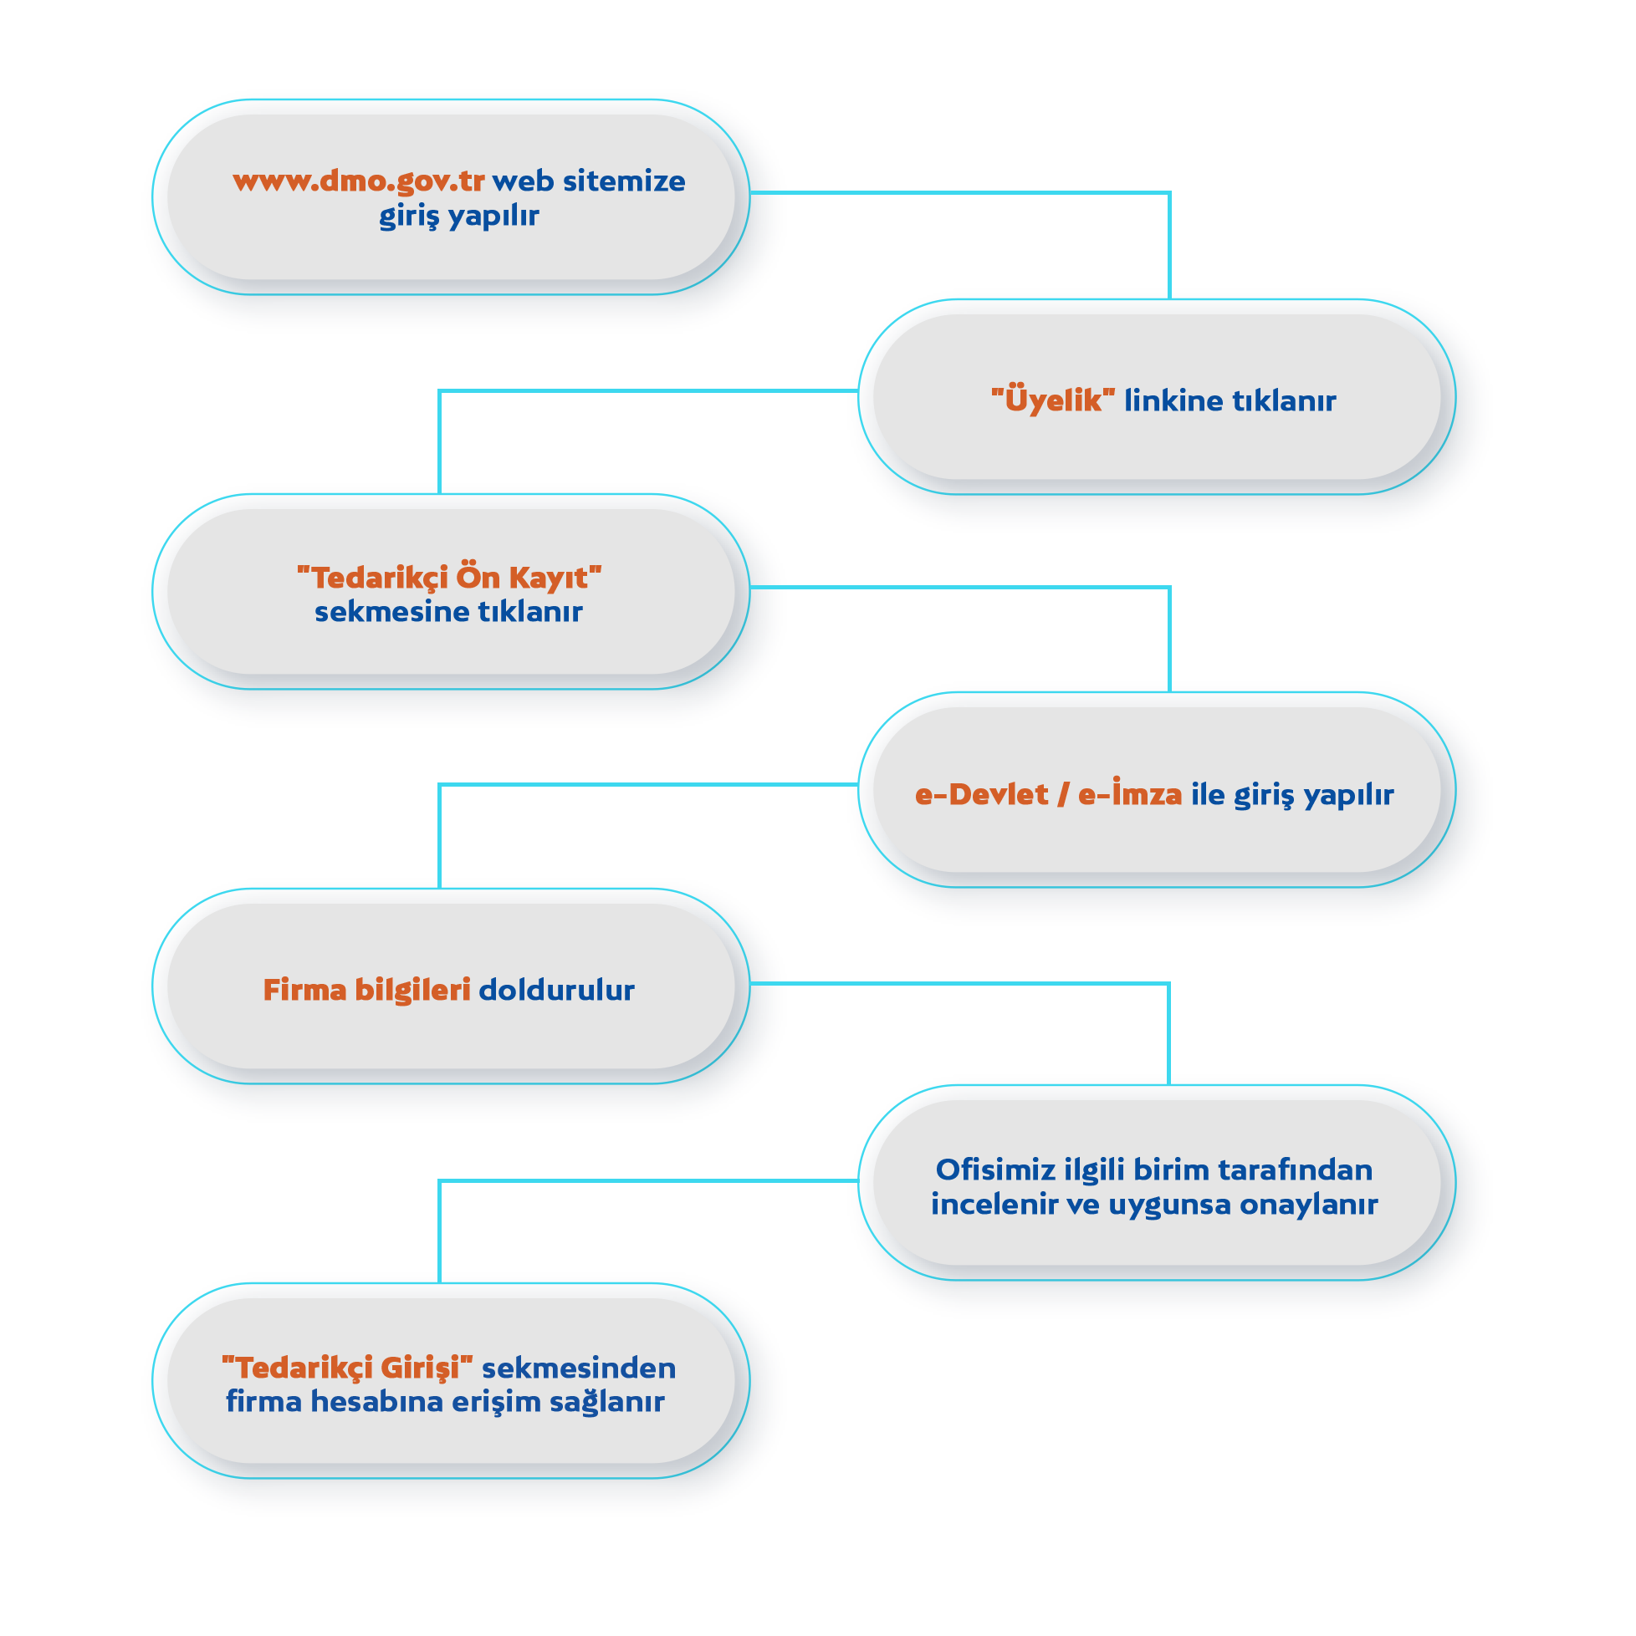
Nasıl Tedarikçi
Olabilirim?

Slide 23
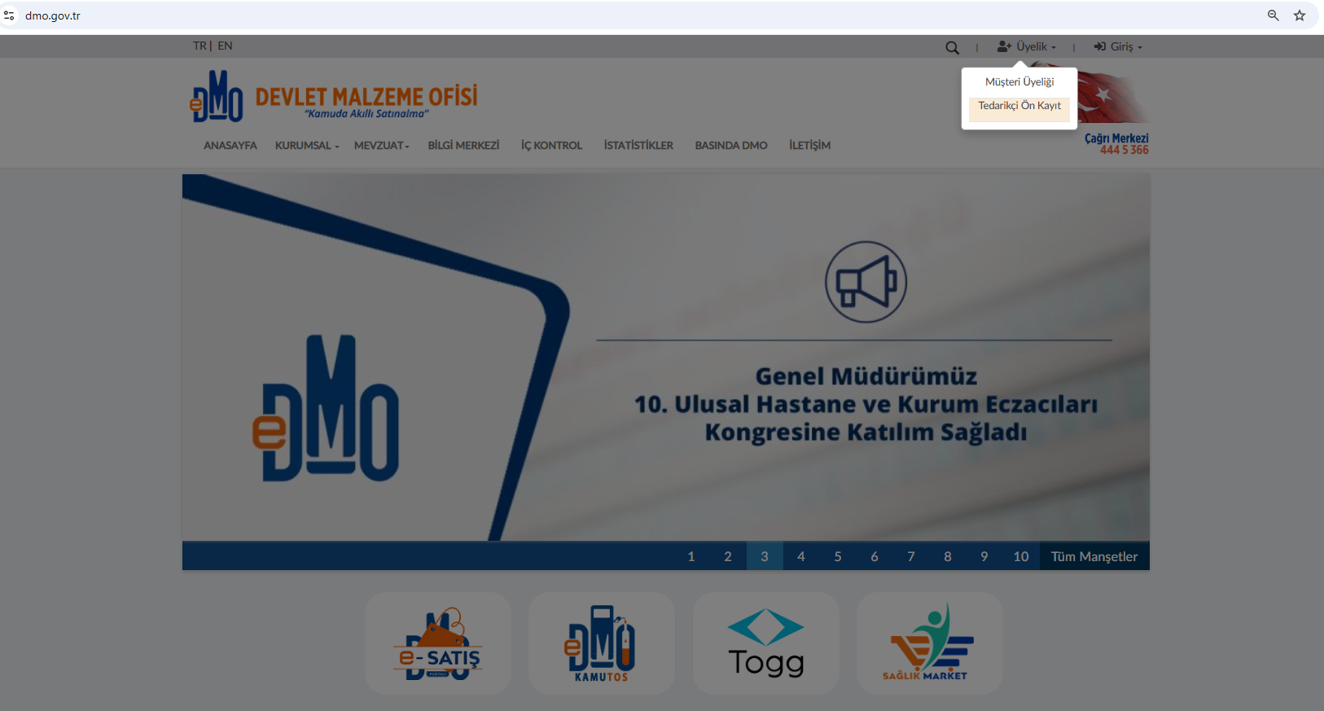

Tedarikçi Ön Kaydı
www.dmo.gov.tr adresinde “Üyelik → Tedarikçi Ön Kayıt’’ linkine tıklanır.

Slide 24
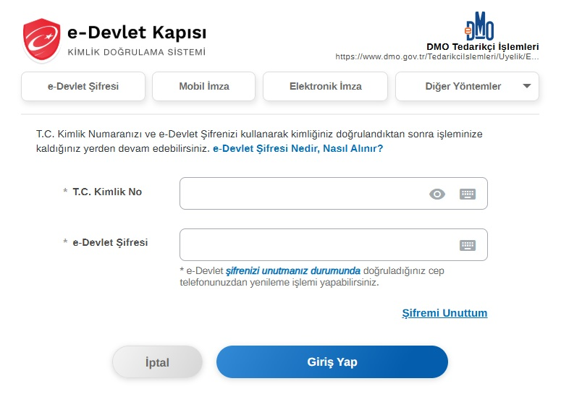
Tedarikçi Ön Kaydı
Açılan menüden “Tedarikçi Ön Kayıt” tıklandığında E-Devlet sayfası açılır.

Slide 25
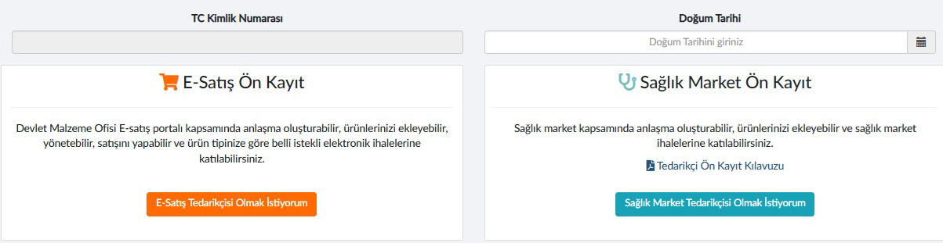
Tedarikçi Ön Kaydı
E-Devlet üzerinden giriş yapıldığında “E-Satış Tedarikçisi Olmak İstiyorum” seçilir.

Slide 26
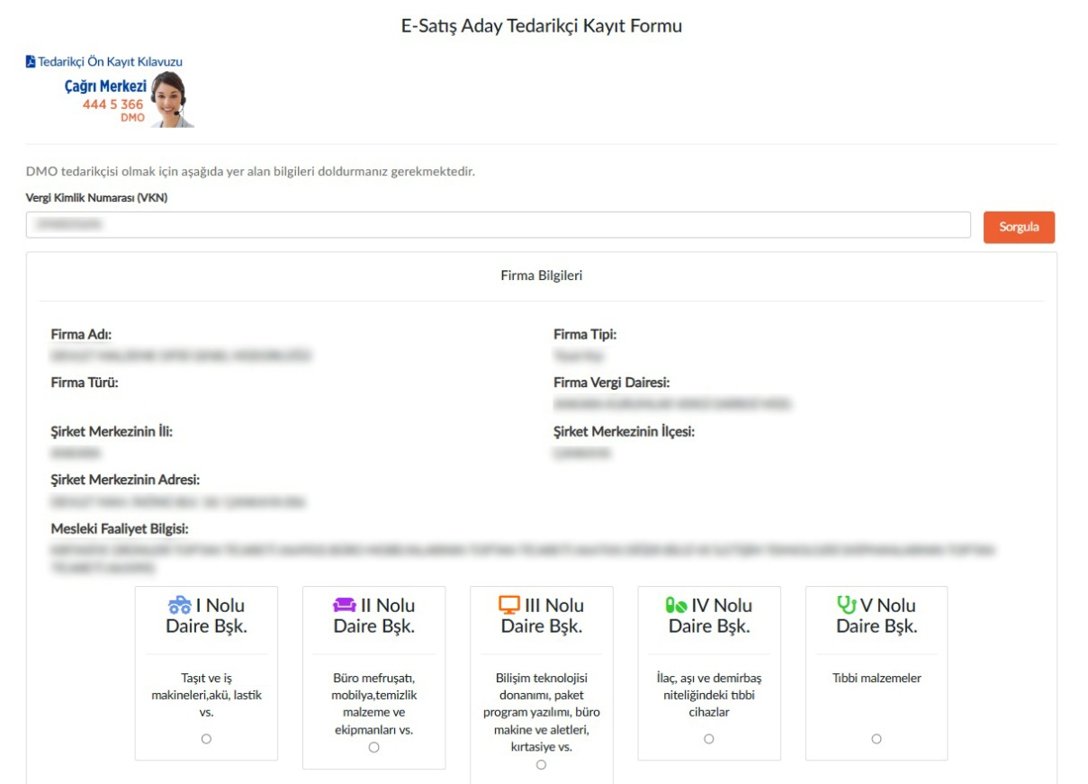
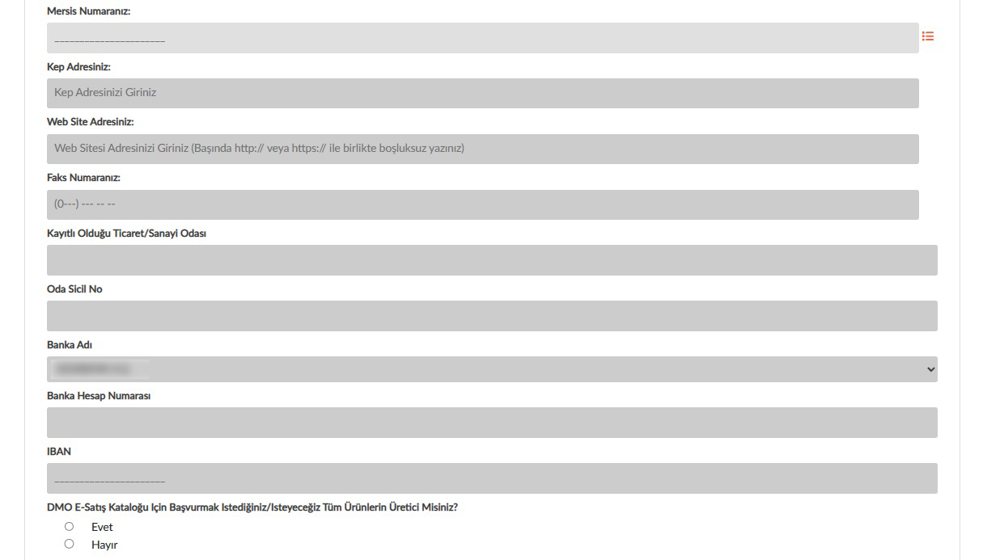
Tedarikçi Ön Kaydı
Aşağıda yer alan ekrandaki firma ve temsilci bilgileri doldurulur.
Ürün grubunuzun yer aldığı ilgili Satınalma Daire Başkanlığı seçilir.

Slide 27
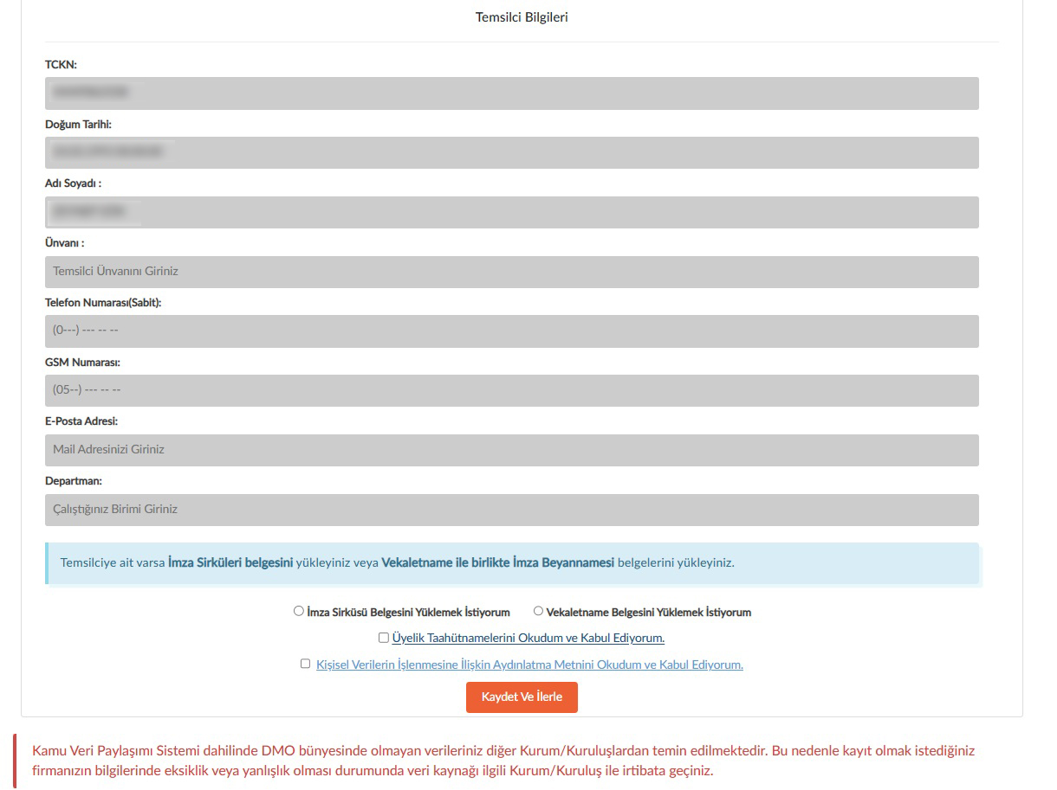

Tedarikçi Ön Kaydı
Tüzel Firmalar için temsilciye ait varsa İmza Sirküleri veya
Vekaletname ile birlikte İmza Beyannamesi belgeleri pdf formatında yüklenir.
Kaydet ve İlerle butonuna basılır.

Slide 28
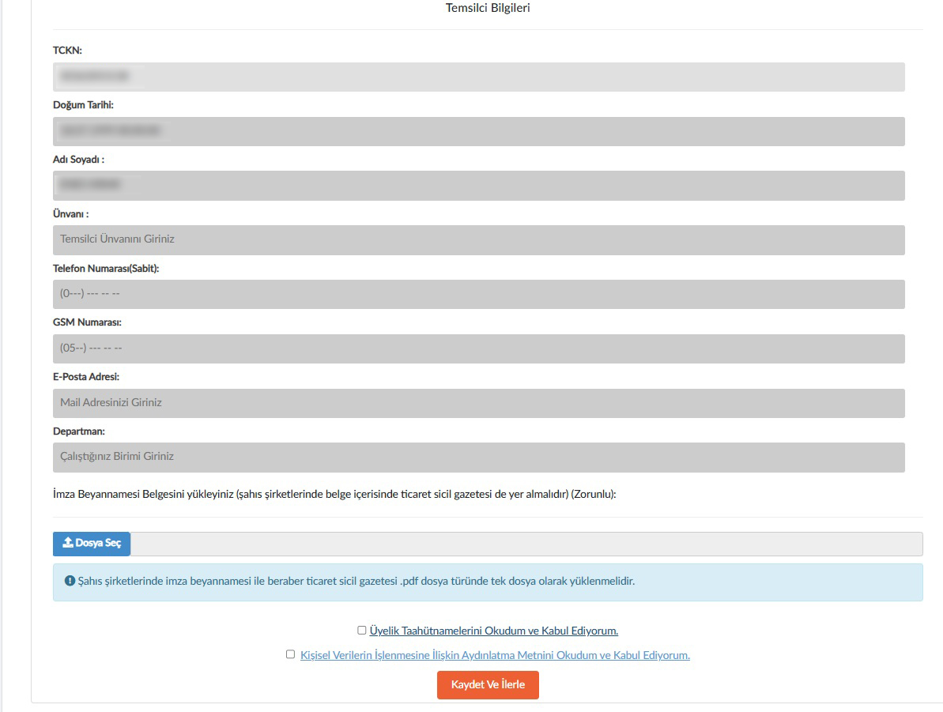
Tedarikçi Ön Kaydı
Şahıs Firmaları için imza beyannamesi ile beraber ticaret sicil gazetesi
veya firma olduğunuzu gösterir resmi belge pdf formatında tek dosya
olarak yüklenir. (Şahıs şirketlerinde belge içerisinde ticaret sicil gazetesi de
yer almalıdır.) Kaydet ve İlerle butonuna basılır.

Slide 29
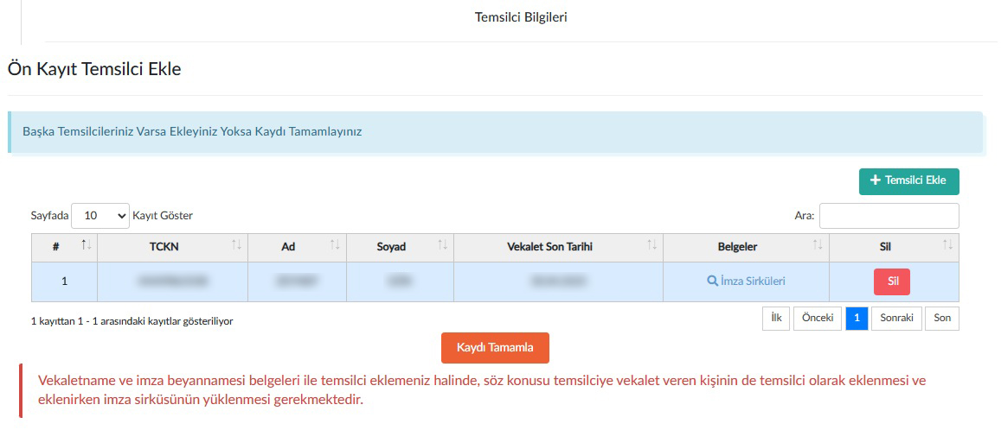
Tedarikçi Ön Kaydı
Kaydet ve ilerle butonuna basıldıktan sonra aşağıdaki sayfa
görüntülenecektir. Bu sayfada eğer başka firma temsilciniz varsa
ekleyebilirsiniz, en fazla 10 adet temsilci ekleyebilirsiniz.

Slide 30
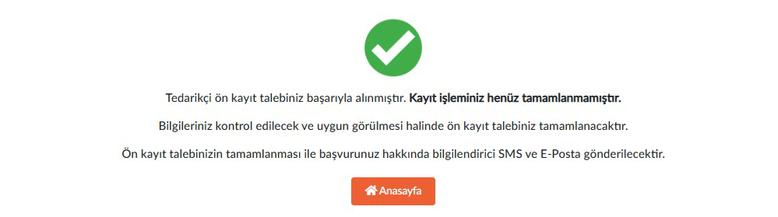
Tedarikçi Ön Kaydı
Eklenmek istenen tüm temsilcilerin eklenmesinin ardından
“Kaydı Tamamla” butonuna basılır. Aşağıdaki ekran görüntülendiğinde
tedarikçi ön kayıt talebiniz başarıyla alınmıştır. Bilgileriniz kontrol edilecek ve uygun
görülmesi halinde ön kayıt talebiniz tamamlanacaktır. Ön kayıt talebinizin
tamamlanması ile başvurunuz hakkında bilgilendirici SMS ve E-posta gönderilecektir.

Slide 31
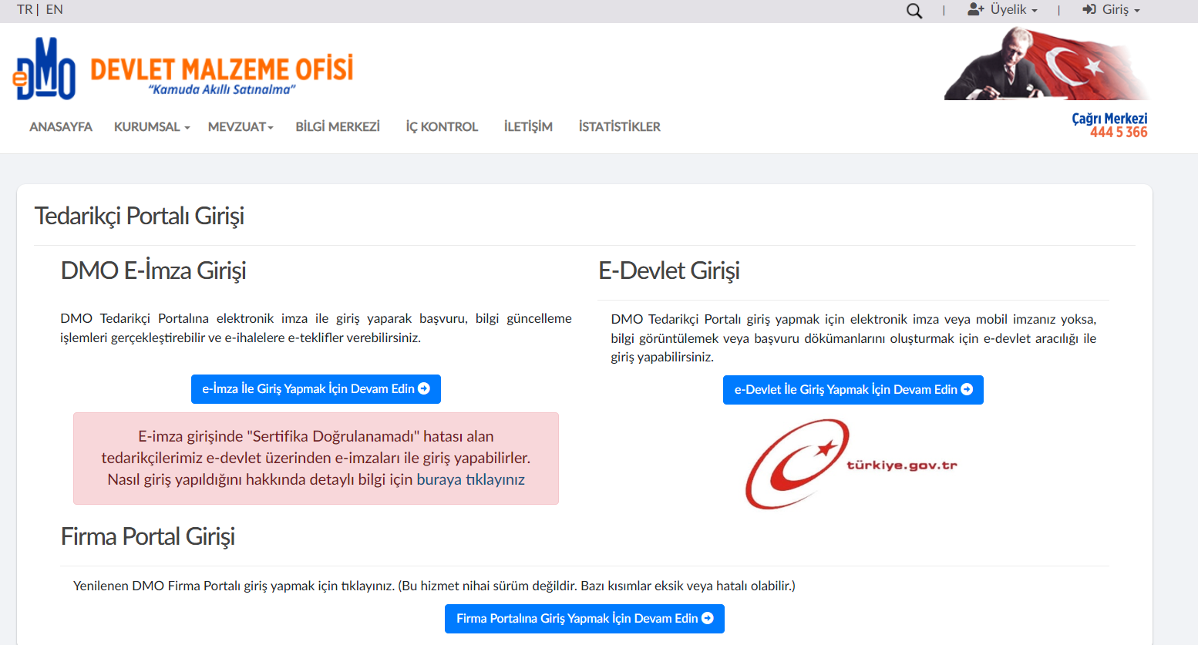
Tedarikçi Ön Kaydı
https://www.dmo.gov.tr/ adresi üzerinden giriş linkinden “tedarikçi”
sekmesi seçilerek sisteme giriş sağlanır. e-Devlet veya DMO e-İmza
üzerinden giriş işlemleri onaylanır.

Slide 32
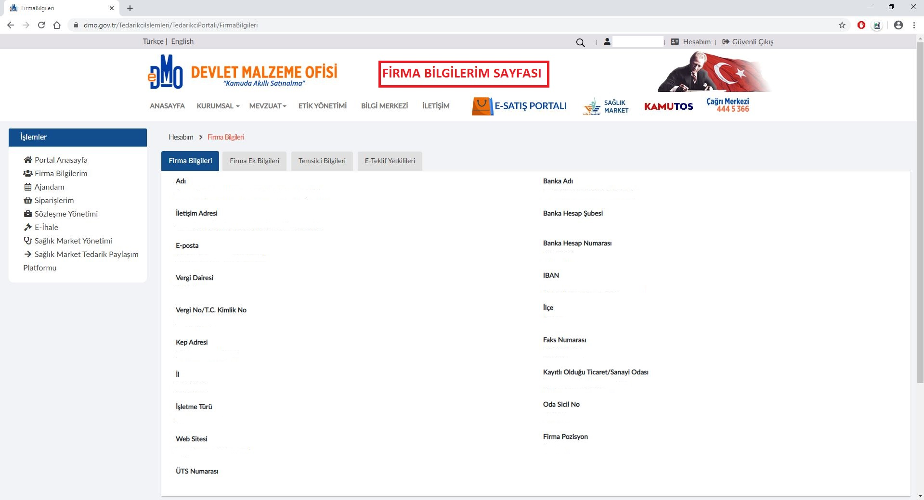
Tedarikçi Ön Kaydı
Hesabım-Firma Bilgilerim sekmesinden Firma Bilgileri kontrol edilir.

Slide 33
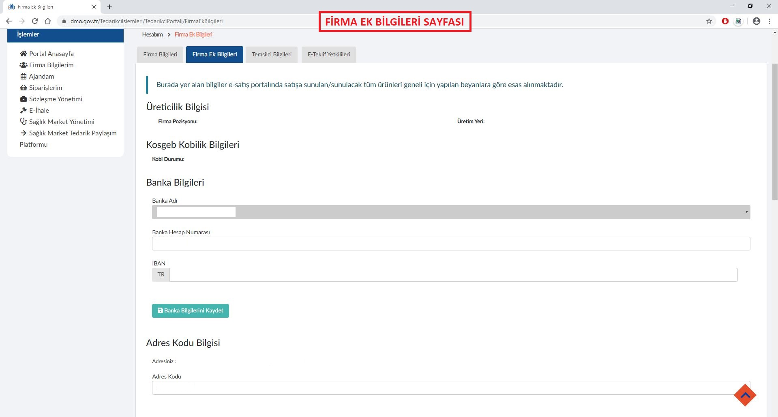
Tedarikçi Ön Kaydı
Hesabım-Firma Bilgilerim sekmesinden Firma Ek Bilgileri sisteme kaydedilir.

Slide 34
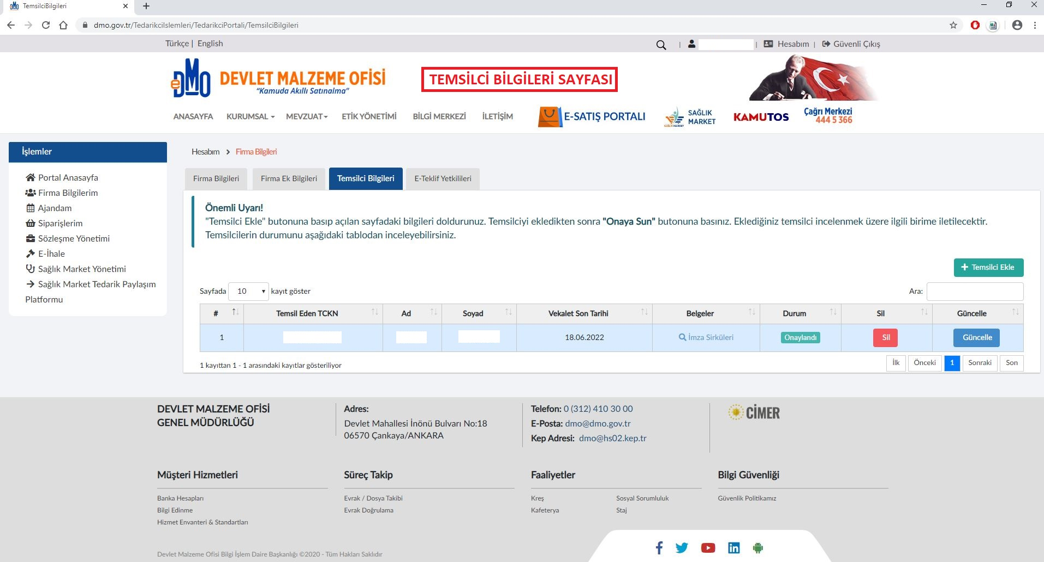
Tedarikçi Ön Kaydı
Hesabım-Firma Bilgilerim sekmesinden Temsilci Bilgileri sisteme kaydedilir.

Slide 35
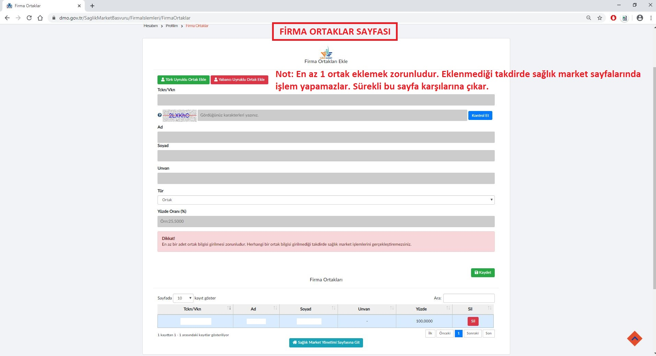
Tedarikçi Ön Kaydı
Hesabım-Profilim-Firma Ortaklar sekmesinde firma ortakları kaydedilir. Eğer firma ortağı yoksa yeniden firma sahibi bilgileri girilmelidir.

Slide 36
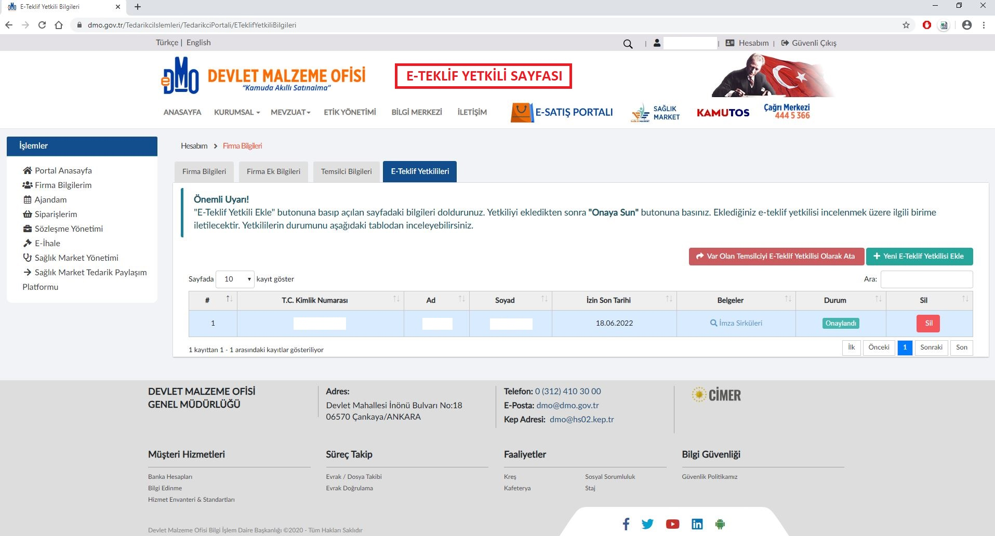
Tedarikçi Ön Kaydı
e-Teklif Yetkilileri sekmesinden İhalelere teklif verecek personel bilgilerinin sisteme girişi yapılır. Birim tarafından temsilci bilgileri onaylanır.
*10 kişiye kadar e-teklif yetkilisi eklenebilir.

Slide 37

KATALOG

Slide 38
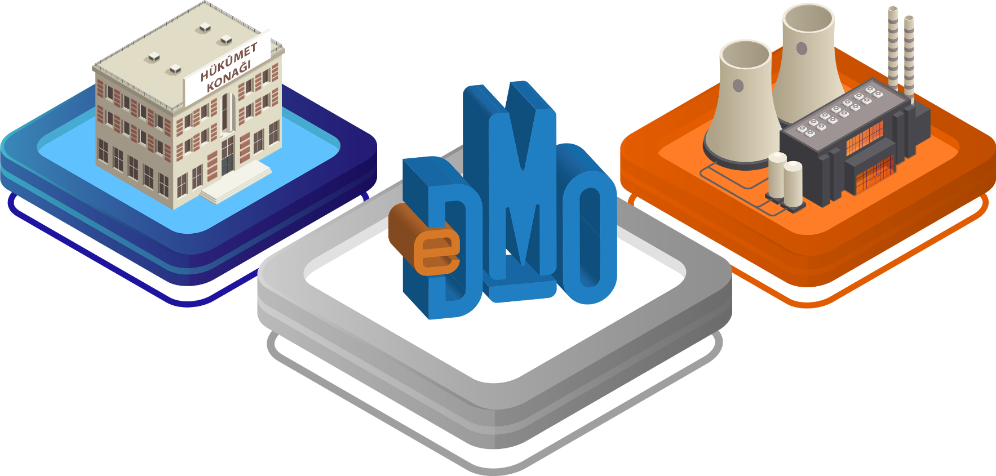
DMO Alım Süreci
Teslim
Talep
Sipariş

Slide 39
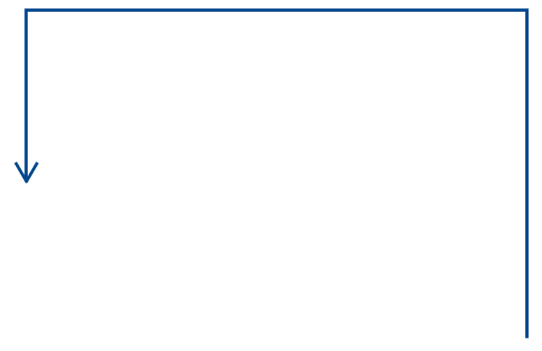
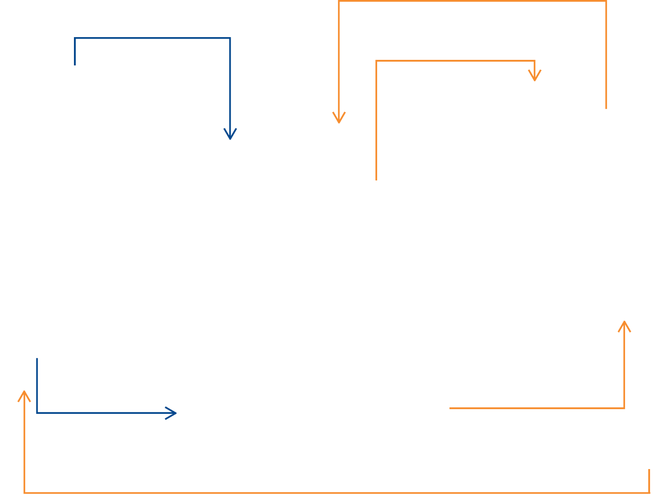

Sipariş Süreçleri
Müşteri Faturası
6
Firma Faturası
5
1
Talep
Sipariş
2
4
4
Teslim Tesellüm
Ödeme
7
Ürün Teslimi
3
*
Tesim Tesellüm Tutanağı’nın yazı ekinde ilgili satış birimine gönderilmesini müteakip 10 (on) gün içinde ödenir.

Slide 40
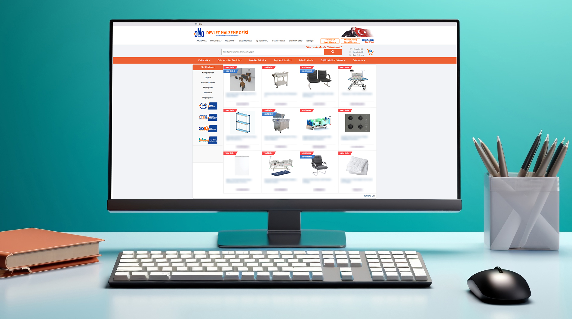
e-Satış Portalı

Slide 41
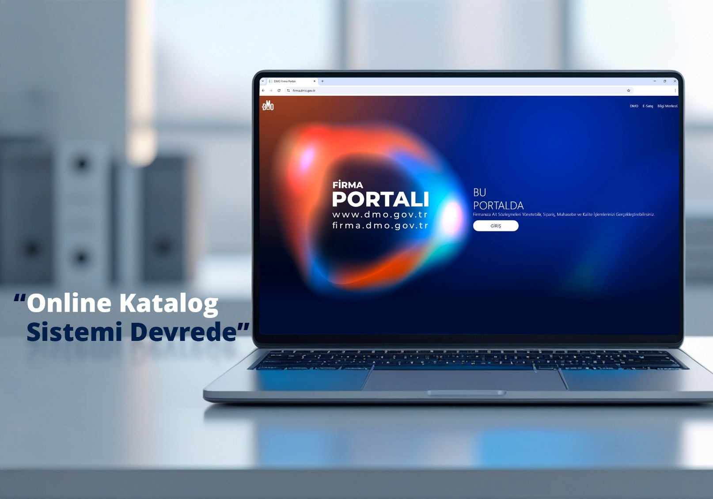
Online Katalog
Temmuz 2025 tarihinde
pilot uygulamaya
“Dayanıklı ve Bilişim
Ürün Grubu”nda
yer alan firma başvurularıyla
başlanılmıştır.

Slide 42

Rakamlarla
Katalog Türleri
ÇERÇEVE ANLAŞMA
955 Firma
54.131 Ürün
GENEL
KATALOG
KOBİ
KATALOG
414 Firma
14.784 Ürün
45 Firma
2.313 Ürün
TOPLAM
1.495 FİRMA
73.361 ÜRÜN
CAZİBE
MERKEZLERİ
KATALOĞU
TEKNO
KATALOG
71 Firma
344 Ürün
10 Firma
1.789 Ürün

Slide 43




Katalog Türleri
e-TİCARETİN DESTEKLENMESİ VE OPTİMAL ÜRÜN TEDARİKİ
KOBİ’LERİN
GELİŞİMİNİN
DESTEKLENMESİ
BÖLGESEL
KALKINMANIN
DESTEKLENMESİ
YENİLİK, YERLİLİK
VE GİRİŞİMCİLİĞİN
DESTEKLENMESİ

Slide 44
Katalog Türleri
Devlet Malzeme Ofisinin farklı özelliklere sahip ve farklı amaçlara hizmet eden 4 farklı katalog uygulaması mevcuttur:
Genel Katalog: Piyasa araştırması ve pazarlık yöntemiyle tespit edilen ürünlerin teknik özellikleri ile fiyatlarının gösterildiği, Ofisle müteşebbisler arasında belirli bir dönem için yapılan, karşılıklı olarak alım ve satım taahhüdünü içeren bir sözleşmeye, çerçeve anlaşmaya veya protokole dayanan ve elektronik ortamda da sunulan hizmettir.
KOBİ Kataloğu: KOBİ’lerin kamu alımlarındaki payının arttırılması ve gelişiminin desteklenmesi, özellikle kamu kurum ve kuruluşlarının DMO aracılığıyla yaptıkları alım süreçlerine dâhil edilmelerini sağlamaya yönelik oluşturulan ve KOBİ katalog ilanında belirtilen 58 ilde bulunan KOSGEB’e kayıtlı üretici konumundaki mikro ve küçük ölçekli işletmelerin üretmiş oldukları ürünlerle başvuru yapabildiği katalog uygulamasıdır.
Cazibe Merkezleri Kataloğu: Bölgesel kalkınmanın desteklenmesi amacıyla; Cazibe Merkezleri Programı kapsamında bulunan 23 ilde faaliyet gösteren üreticiler için oluşturulan katalog uygulamasıdır.
Tekno Katalog: Yeniliği, yerliliği, girişimciliği ve teknoloji transferini desteklemek amacıyla teknoloji geliştirme bölgelerinde faaliyet gösteren yerli üreticiler için oluşturulan, teknoloji transferini destekleyen ve girişimcileri satış odağında bir araya getiren katalog uygulamasıdır.

Slide 45
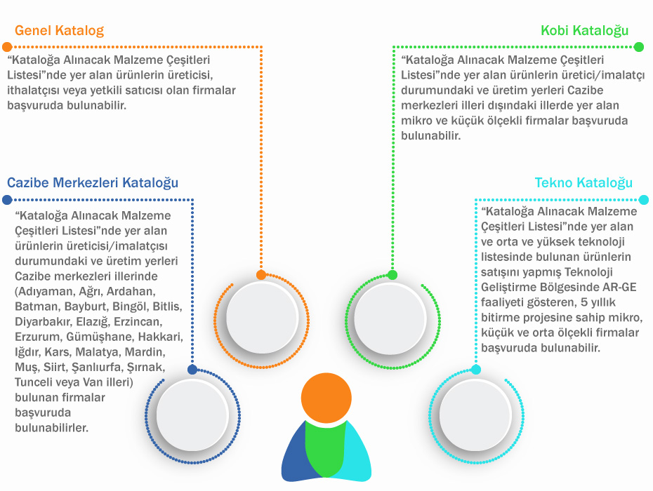
Kataloglara Kimler Başvuru Yapabilir?

Slide 46
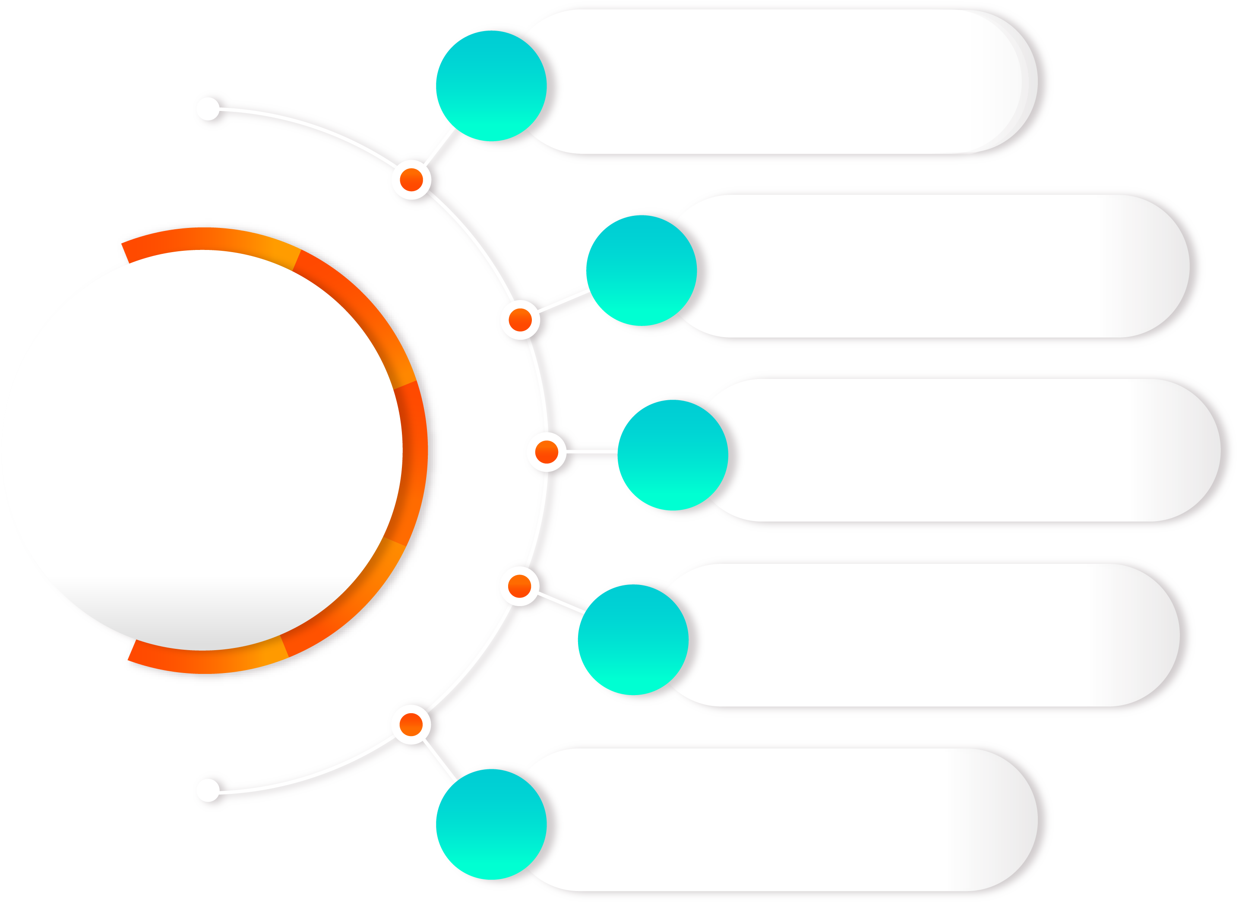

Genel Katalog
Üretici, ithalatçı ve yetkili satıcılar başvuruda bulunabilir.
Sözleşme süresi 2 yıldır.
Her zaman başvuru yapılabilir.
Bizzat başvuru yapılmalıdır.
İlave ürün müracaatı her zaman yapılabilir.

Slide 47

Kobi Kataloğu
Mikro ve küçük ölçekli, üretici ve imalatçılar başvuruda bulunabilir.
KOSGEB üyeliği zorunludur.
Sözleşme süresi 3 yıldır.
Bizzat başvuru yapılmalıdır.
Her zaman başvuru yapılabilir.
İlave ürün müracaat dönemi Mart, Mayıs, Ağustos, Eylül
Ve Aralık aylarıdır.
58 tane Batı ilini kapsamaktadır.

Slide 48

Cazibe Merkezleri
Kataloğu
Üretici ve imalatçılar başvuruda bulunabilir.
Sözleşme süresi 2 yıldır.
Bizzat başvuru yapılmalıdır.
İlave ürün müracaatı her zaman yapılabilir.
23 Doğu ilini kapsamaktadır.

Slide 49

Tekno Katalog
Teknoloji Geliştirme Bölgelerinde faaliyet gösteren girişimciler başvuruda bulunabilir.
Sözleşme süresi 2 yıldır.
Bizzat başvuru yapılmalıdır.
İlave ürün müracaatı her zaman yapılabilir.
Sadece üreticiler başvuruda bulunabilir.

Slide 50
Katalog Avantajları
Genel Katalog
Sözleşme Süresi | 2 Yıl
Müracaat Yeri | Genel Müdürlüğe elden teslim ve Online katalog üzerinden yapılabilmektedir.
Ürün Katılım Bedeli | Ürün başına 1.000 TL
Kesin Teminat (İlk Başvuru) | 350.000 TL
Kesin Teminat (Sözleşme Yenileme) | Önceki satışların %6'sı (Min. 350.000 TL - Maks. 4.500.000 TL)
Risturn Uygulaması | Var (3'er aylık dönemlerde satış tutarına göre tahsil edilir)
Tutar İndirimleri | Var (Müşteri sipariş tutarına göre uygulanır)
Teslimat Yükümlülüğü | Ülke Geneli (Tüm talepler karşılanmak zorundadır)
Yerli Malı Belgesi | Zorunlu değil (Sunulursa avantaj sağlar)
Başvuru Sahibi | Üretici, İthalatçı veya Yetkili Satıcı
İlk Başvuru | En fazla 100 kalem ürün ile başvuru yapılabilmektedir.
İlave Ürün Başvurusu | Her zaman başvuru yapılabilir, bir başvuru sürecinde en fazla 100 kalem ürün ile başvuru yapılabilmektedir.

Slide 51
Katalog Avantajları
KOBİ Kataloğu
Sözleşme Süresi | 3 Yıl
Müracaat Yeri | Genel Müdürlüğe elden teslim ve Online katalog üzerinden yapılabilmektedir.
Ürün Katılım Bedeli | Yok (Belirtilmemiş)
Kesin Teminat (İlk Başvuru) | 150.000 TL
Kesin Teminat (Sözleşme Yenileme) | Önceki satışların %6'sı (Min. 150.000 TL - Maks. 1.000.000 TL)
Risturn Uygulaması | Var (Ancak sözleşmenin ilk yılı satışlarından alınmaz)
Tutar İndirimleri | Var (Müşteri sipariş tutarına göre uygulanır)
Teslimat Yükümlülüğü | İl Bazlı Seçilebilir (EK-15 tablosunda firma belirler)
Yerli Malı Belgesi | Zorunludur (Tüm ürünler için)
Başvuru Sahibi | Sadece Üretici
İlk Başvuru | En fazla 100 kalem ürün ile başvuru yapılabilmektedir.
İlave Ürün Başvurusu | Her zaman başvuru yapılabilir, bir başvuru sürecinde en fazla 100 kalem ürün ile başvuru yapılabilmektedir.

Slide 52
Katalog Avantajları
Cazibe Merkezleri Kataloğu (CMK)
Sözleşme Süresi | 2 Yıl
Müracaat Yeri | Genel Müdürlüğe elden teslim ve Online katalog üzerinden yapılabilmektedir.
Ürün Katılım Bedeli | Yok (Belirtilmemiş)
Kesin Teminat (İlk Başvuru) | 150.000 TL
Kesin Teminat (Sözleşme Yenileme) | Önceki satışların %6'sı (Min. 150.000 TL - Maks. 1.000.000 TL)
Risturn Uygulaması | Uygulanmaz
Tutar İndirimleri | Uygulanmaz
Teslimat Yükümlülüğü | İl Bazlı Seçilebilir (EK-15 tablosunda firma belirler)
Yerli Malı Belgesi | Zorunlu değil (Ancak firma "üretici" olmalıdır)
Başvuru Sahibi | Sadece Üretici
İlk Başvuru | En fazla 100 kalem ürün ile başvuru yapılabilmektedir.
İlave Ürün Başvurusu | Her zaman başvuru yapılabilir, bir başvuru sürecinde en fazla 100 kalem ürün ile başvuru yapılabilmektedir.

Slide 53
Katalog Avantajları
Tekno Katalog
Sözleşme Süresi | 2 Yıl
Müracaat Yeri | Genel Müdürlüğe elden teslim ve Online katalog üzerinden yapılabilmektedir.
Ürün Katılım Bedeli | Yok
Kesin Teminat (İlk Başvuru) | 150.000
Kesin Teminat (Sözleşme Yenileme) | Önceki satışların %6'sı (Min. 150.000 TL - Maks. 1.000.000 TL)
Risturn Uygulaması | Uygulanmaz
Tutar İndirimleri | Var (Müşteri sipariş tutarına göre uygulanır)
Teslimat Yükümlülüğü | İl Bazlı Seçim (EK-5 tablosunda frma belirler)
Yerli Malı Belgesi | Sadece yerli (Yerli Malı Belgesi gerekli değil)
Başvuru Sahibi | Sadece Üretici
İlk Başvuru | Sınır bulunmamaktadır.
İlave Ürün Başvurusu | Her zaman başvuru yapılabilir,

Slide 54


Katalog Başvuru
Süreci Özeti
1
2
3
İlan metnine göre başvuru dosyasının hazırlanması
Başvurunun ürün yönünden incelenmesi
(Ek-3, Ek-4)
Başvuru belge yönünden incelenmesi
6
5
4
Ürünlerin
e-Satış Platformunda satışa açılması
Fiyat görüşmesi sonrası Komisyon kararının alınması
Ürünlerin fiyat yönünden incelenmesi

Slide 55
Yerli Tedarikçilere
Verilen Destekler
Yerli malı belgesi olan ürünler için %15 fiyat avantajı uygulaması
Yerli Malı Belgesine Sahip Ürünlerin DMO E-Satış Sitesinde Öncelikli Olarak Teşhir Edilmesi
İlave Ürün Müracaatlarında Başvuru Süresi Sınırlamasının Kaldırılması
Yerli Malı Belgesine Sahip Orta ve Yüksek Teknolojili Sanayi Ürünlerinin Katalogda Yer Alma Maliyetinin Düşürülmesi
Üretici Konumundaki Firmalar İçin KOBİ, Cazibe Merkezleri Kataloğu ve Tekno Katalog Uygulamalarının Başlatılması
Yerli Malı Belgesine Sahip Araçlar Üzerinden Alınan Hizmet Bedelinin Düşürülmesi
Yerli Malı Belgesine Sahip İş Makineleri ve Üst Yapılı Taşıtlar için Katalog Kapsamında Verilen Siparişlerde Daha Düşük Oranda Miktar İndirimi Uygulanması

Slide 56
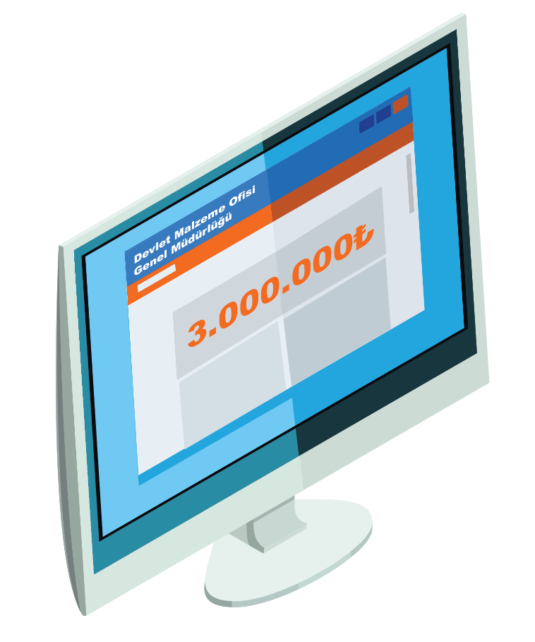


Tutar İndirimleri
3.000.000 TL’ye kadar tek bir firmadan veya tek marka olarak yapılacak talepler, tüm sorumluluk talepte bulunan ihtiyaç sahibi kamu kurum ve kuruluşuna ait olmak üzere doğrudan sipariş verilmek suretiyle karşılanır.
Açık satışlara ait satınalma sözleşmeleri kapsamında verilecek doğrudan siparişlerde uygulanan “tutara bağlı iskontolar”dan, Elektronik Satış kapsamında talepte bulunan kamu kurum ve kuruluşları yararlandırılır.

Slide 57


Risturn Uygulaması
Risturn bedeli, Genel Katalogda yer alan tedarikçilerden sözleşmeleri kapsamında 3’er aylık dönemlerde yaptığı satış tutarlarına göre belli oranlarda tahsil edilen bedeldir. (KOBİ Kataloğunda yer alan tedarikçilerin sözleşmelerin ilk yılında, Cazibe Merkezleri Kataloğu ile Tekno Katalogda yer alan tedarikçilerden ise sözleşme süresi boyunca risturn bedeli alınmamaktadır.)
Risturn bedeli, OKAS grubuna göre iki farklı oran üzerinden gerçekleştirilmektedir. (KOBİ Kataloğunda yer alan tedarikçilerden ise aşağıda belirtilen oranların yarısı oranında risturn bedeli alınmaktadır.)
BİLİŞİM
AKÜ-LASTİK
KIRTASİYE
MOBİLYA
BOR ESASLI MADDE
%1
TEKSTİL
%3
YAĞLAMA YAĞLARI
TEMİZLİK
YAĞLAMA MADDELERİ
HASTANE
GRESLER vb.
DAYANIKLI ÜRÜN GRUBU vb.

Slide 58
2018-2025 Satış Verileri ve Oranları
2025 yılı verileri 15.10.2025 tarihine kadar oluşan
satış tutarını ifade etmektedir.

Slide 59

MÜTEFERRİK

Slide 60
Müteferrik
DMO’nun faaliyet konuları arasında yer almakla birlikte katalog yoluyla alımı gerçekleştirilemeyen ürünlerin, ihtiyaç sahibi kuruluşlarca hazırlanan teknik şartnameler doğrultusunda çeşitli ihale usulleri ile iç ve dış piyasadan temin edildiği alım şeklidir.
DMO’nun kamu kurum ve kuruluşlarının talepleri doğrultusunda düzenlediği ihalelere ilişkin ilanları www.dmo.gov.tr internet adresinden takip edilebilmektedir.
İhalelere katılmak isteyen firmaların ilgilendikleri ihale ile ilgili dokümanları DMO web sitesi üzerinden indirerek incelemeleri, koşulları taşımaları halinde şartname bedelini DMO banka hesaplarına veya Genel Müdürlük veznelerine yatırmaları ve ihale dokümanında anlatılan şekilde hazırlayacakları teklif dosyasını, ilan metninde yer alan son teklif verme saatinden önce ihaleyi düzenleyen birimin dosya sorumlusuna tutanak karşılığında teslim etmeleri gerekmektedir.

Slide 61

İhale Süreci
Müşteri Taleplerinin
Ön İnceleme Birimlerine Düşmesi
Fiyat Araştırma Birimince Teknik
Şartname İncelemesi
Dış Zarf Açılması, Kurumca Teknik
Şartnameye Uygunluk
İncelemesi,
İç Zarfın Açılması
Komisyon Kararı
İhale Onayı
Talebin
Satınalma Birimlerine Gönderilmesi
Satınalma Birimince Ön Müsaade
Onayı Alınarak
İhaleye Çıkılması
Fiyat Araştırma Birimince En Düşük
Teklifin Fiyat Uygunluğu Yönünden
Fiyat Araştırmasının Yapılması
Sözleşmeye
Davet

Slide 62

SAĞLIK MARKET

Slide 63

Sağlık Market
81 ilde bulunan yüzlerce sağlık tesisinin binlerce farklı tıbbi sarf malzeme ve beşeri tıbbi ürünleri Sağlık Markette yerini aldı.

Slide 64
Sağlık Market
Uygulaması
1000’in üzerinde tedarikçi,
Yüz binlerce elektronik ihale,
14.000’in üzerinde tıbbi malzeme,
3.000’in üzerinde ilaç çeşidi,
2024 yılında 55 Milyar TL tasarruf.
3.000 ilaç ve 14.000 tıbbi malzeme ile;
İlaçlarda 44,5 Milyar TL ve
Tıbbi Sarf Malzemelerde 10,5 Milyar TL
2024’te toplam 55 Milyar TL tasarruf sağladık.

Slide 65


Sağlık Market
Ekosistemi
UÇTAN UCA DİJİTAL PLATFORM
TÜM PAYDAŞLAR AÇISINDAN ETKİN TASARRUF
TOPLULAŞTIRILMIŞ, HIZLI VE ŞEFFAF E-İHALELER
KAPSAMA ÜNİVERSİTE HASTANELERİNİN DAHİL EDİLMESİ
90 GÜN İÇİNDE ÖDEMELER
SÜREKLİ BÜYÜYEN EKOSİSTEM
2023-2024 YILLARINDA 1.450.000 E-İHALE YAPILMIŞTIR

Slide 66
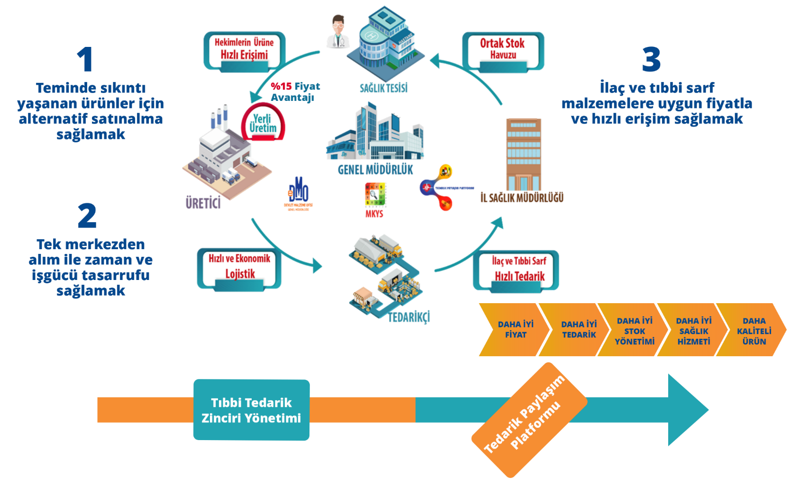
Sağlık Market
Süreci

Slide 67


e-İhale ve SGK Entegrasyonu
Aylık 100.000 fatura otomatik eşleşmekte,
binlerce ihale 2 gün içinde yapılabilmektedir.

Slide 68
Rakamlarla
Sağlık Market
2020
2021
2022
2023
2024
2025
2020
2021
2022
2023
2024
2025
2020
2021
2022
2023
2024
2025
Ciro Milyar ₺
Ürün Sayısı
Tedarikçi Sayısı

Slide 69



dmo.gov.tr
KATILIMINIZ İÇİN
TEŞEKKÜRLER
Çağrı Merkezi
444 5 366

